Slide 1
Ασθενής με παρατεινόμενο εμπύρετο
Δρ. ΕΜΜΑΝΟΥΗΛ ΖΑΧΑΡΟΠΟΥΛΟΣ
Παθολόγος

Slide 2
Παρούσα νόσος
Γυναίκα 58 ετών
Από 2 εβδομάδων προ της εισαγωγής εμφάνιση εμπυρέτου 38-38,5^{ο}C
Αδυναμία, κακουχία και ξηρός βήχας που βελτιώθηκε με εισπνεόμενα
Ινιακή κεφαλαλγία προ 1,5 μηνός που δεν βελτιώθηκε με απλά αναλγητικά αλλά υφέθηκε με μυοχαλαρωτικά και ΜΣΑΦ
ε/ε: αναιμία. Έλαβε Fe per os από ιδιώτη ιατρό

Slide 3
Ατομικό αναμνηστικό/Έξεις
Εμφυτεύματα οδόντων
Οστεοπόρωση
Φ/Α: Fe per.os, σκεύασμα ασβεστίου/vit D
Στο παρελθόν είχε λάβει διφωσφονικά
Κάπνισμα – αλκοόλ: (-)
Κατανάλωση νωπών γαλακτοκομικών: (-)
Επαφή με ζώα: (-)
Πρόσφατα ταξίδια: (-)

Slide 4
Φυσική εξέταση
ΑΠ=120/80 mmHg, 82 σφύξεις/λεπτό, αναπνοές: 14/λεπτό
θ=38,4^{ο}C
Δέρμα, βλεννογόνοι, αρθρώσεις, μαστοί, θυρεοειδής: κ.φ
Ακρόαση καρδιάς και μεγάλων αγγείων: κφ
Αναπνευστικό ψιθύρισμα: κφ
Κοιλιά: μαλακή, ευπίεστη, χωρίς ευαισθησία
Λεμφαδενοπάθεια, οργανομεγαλία (-)
Ψηλαφητές κροταφικές αρτηρίες
Σημεία μηνιγγικού ερεθισμού: (-)
Μυική ισχύς, Ν/Κ εξέταση κφ

Slide 5
Εργαστηριακός έλεγχος
HCT (%)/Hb (g/dL) | 30.8/9.8
MCV (fl)/MCH (pg) | 82/30
WBC (/mm³) | 10290
PMN (/mm³) | 6040
PLT (/mm³) | 460000
INR / aPTT | κ.φ
ΤΚΕ (mm/1hr) | 88
CRP (mg/L) | 75
Cre /Urea (mg/dL) | 1/35
AST/ ALT (IU/L) | 65/58
γGT/ALP (IU/L) | 63/142
Notes:
PO₂ /PCO₂ (mmHg)

Slide 6
Εργαστηριακός έλεγχος
CPK/ LDH (IU/L) | 92 / 225
T-BIL (mg/dl) | 0.3
TPR/ALB (g/dl) | 7.2 / 4.1
Νa / K (meq/L) | 139/3.9
Ca / P(mg/dl) | 9.9 /2.8
Mg (meq/L) | 1.5
U.A (mg/dl) | 6.5
PO₂/PCO₂ ( mmHg) | 88 / 36
Γεν. ούρων | κ.φ

Slide 7
Ειδικός Εργαστηριακός έλεγχος
Φερριτίνη (ng/ml) | 262
Fe/TIBC (μg/dL) | 41/138
Β12, Φυλλικό οξύ, TSH | κφ
Περιφερικό πλακάκι | κφ
HBsAg, HCV, RF | (-)
Coombs | (-)

Slide 8
Α/α θώρακα εισαγωγής
Χωρίς παθολογικά ευρήματα

Slide 9
Προβλήματα ασθενούς
Εμπύρετο 2 εβδομάδες
Αναιμία
↑ ΤΚΕ, CRP
Επηρεασμένη ηπατική βιολογία
Ξηρός βήχας?
Πρόσφατο ιστορικό κεφαλαλγίας?

Slide 10
Διαγνωστική προσέγγιση
Διερεύνηση οξείας λοίμωξης
Διερεύνηση παρουσίας συστηματικού νοσήματος
Αποκλεισμός κακοήθειας
Σε κάθε ασθενή με εμπύρετο πρέπει να γίνεται ενδελεχής έλεγχος για λοίμωξη

Slide 11
Διαφορική διάγνωση
Λοιμώξεις:
Αναπνευστικού
Εμπύρετο, βήχας, ↑ ΤΚΕ, CRP (+)
Φ/Ε, α/α θώρακα (-)
Άτυπη?
Κοκκιωματώδη νοσήματα (Βρουκέλλωση, ΤΒC, πυρετός Q)
Χωρίς συμπτώματα και ευρήματα από τη Φ/Ε από τα άλλα συστήματα
Ηπατικό/υποδιαφραγματικό απόστημα Ενδοκαρδίτιδα

Slide 12
Διαφορική διάγνωση
Αυτοάνοσα νοσήματα:
Αναιμία, ↑ ΤΚΕ (CRP) (+)
Αρθραλγίες/αρθρίτιδα, ορογονίτιδα, εξανθήματα, περιφερική λεμφαδενοπάθεια, νεφρική προσβολή (-)
Κεφαλαλγία, η οποία όμως παρήλθε
Ξηρός βήχας
Επηρεασμένη ηπατική βιολογία, ↑ ΑΜΠ
Κροταφική αρτηριίτιδα

Slide 13
Διαφορική διάγνωση
Συμπαγής νεοπλασία:
Αναιμία (+)
↑ ΤΚΕ, CRP (+)
Αδυναμία, κακουχία (+)
Καλή γενική κατάσταση (+/-)
Φ/Ε (+/-)

Slide 14
Διαφορική διάγνωση
Αιματολογικό νόσημα
Αναιμία (+)
Λεμφαδενοπάθεια (-)
LDH, Coombs (-)
↑ ΤΚΕ, CRP (±)
Αδυναμία, κακουχία (+)

Slide 15
Διαφορική διάγνωση
Επινεφριδιακή ανεπάρκεια
Μη ειδικά συμπτώματα, κακουχία, εμπύρετο (+)
Φ/Ε (-)
Ηλεκτρολύτες, Glc, λοιπός ε/ε κφ (-)
↑ ΤΚΕ, CRP (-)
Αναιμία (+)
Χωρίς διαταραχές από τα WBC (-)

Slide 16
Υποκείμενη λοίμωξη?
Πολλαπλές καλλιέργειες αίματος, ούρων, κοπράνων
Wright, Rose-Bengal, Mantoux
Ορολογικός έλεγχος για Brucella, Legionella, Chlamydia, Mycoplasma, CMV
u/s κοιλιάς: κφ

Slide 17
Διαγνωστική προσέγγιση
Καλλιέργειες (αίματος, ούρων, κοπράνων)
Ορολογικός έλεγχος
Περιφερικό πλακάκι
Coombs
Mantoux
u/s κοιλιάς
Η/Φ, ποσοτικός προσδιορισμός πρωτεϊνών
Ανοσολογικός έλεγχος (ANA, RF)
COR, ACE
Ενδοσκοπήσεις ΓΕΣ
Απεικονιστικός έλεγχος
Βιοψία κροταφικής αρτηρίας
Διοισοφάγειος u/s καρδιάς
Βιοψία ήπατος
Μυελόγραμμα και οστεομυελική βιοψία (ΟΜΒ)

Slide 18
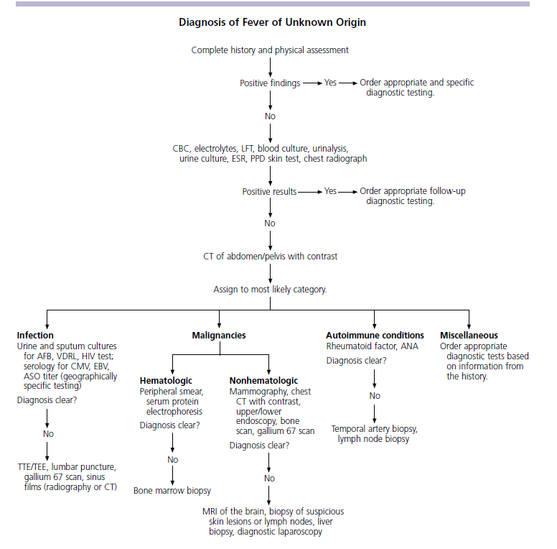

Slide 19
Πορεία νόσου
Καλή γενική κατάσταση κατά τη νοσηλεία
Εμπύρετη (37,5-38,5^{ο}C)
Ξηρός βήχας που υποχώρησε με εισπνεόμενα
Οφθαλμολογική εκτίμηση (υποψία κροταφικής αρτηριίτιδας) κφ
DEXA: T-score -3.0

Slide 20
Πορεία νόσου
Καλλιέργειες (-)
Ορολογικός έλεγχος (-)
Mantoux 7 mm
Περιφερικό πλακάκι, μυελόγραμμα και ποσοτικός προσδιορισμός πρωτεϊνών εφο
Coombs (-)
COR, ACE εφο
Ενδοσκοπήσεις ΓΕΣ (-)
CT θώρακα-κοιλιάς (-)
Διοισοφάγειος u/s καρδιάς (-)

Slide 21
Πορεία νόσου
Μετά από 1 εβδομάδα νοσηλείας η ασθενής παρέμενε εμπύρετη χωρίς διάγνωση
Εξήλθε εν αναμονεί των αποτελεσμάτων της ΟΜΒ, του ανοσολογικού ελέγχου, της Η/Φ λευκωμάτων και των βιοψιών κροταφικής αρτηρίας και ήπατος

Slide 22
Πορεία νόσου
Η ασθενής παρέμεινε στην ίδια κατάσταση και μετά την έξοδό της
Τα αποτελέσματα των εξετάσεων που εκκρεμούσαν δεν ανέδειξαν παθολογικά ευρήματα
Διάγνωση?
Αντιμετώπιση?

Slide 23
Ε/ε 2^{ης} εισαγωγής
HCT (%) | 28
MCV (fl), MCH (pg) | 82/30
WBC (/mm³) | 9250
PMN (/mm³) | 6050
PLT (/mm³) | 510000
ΤΚΕ (mm/1hr) | 114
CRP (mg/L) | 98
AST/ ALT (IU/L) | 56/48
γGT/ALP (IU/L) | 68/135
Notes:
PO₂ /PCO₂ (mmHg)

Slide 24
Ιστορικό-Φυσική εξέταση
Η φυσική εξέταση είναι χωρίς νέα ευρήματα
Δυσκολία στη μάσηση σκληρών τροφών

Slide 25
Προβλήματα ασθενούς
Ορθόχρωμη, ορθοκυτταρική αναιμία, θρομβοκυττάρωση
Τριψήφια ΤΚΕ
Πρόσφατη κεφαλαλγία (άτυπο πρότυπο)
Ξηρός βήχας
Επηρεασμένη ηπατική βιολογία
Διαλείπουσα χωλότητα μασητήρων
Αναγκαιότητα αποκλεισμού/επιβεβαίωσης κροταφικής αρτηριίτιδας εξαιτίας της ισχυρής κλινικής υποψίας και των επιπλοκών της

Slide 26
Διάγνωση-αντιμετώπιση
Αφαίρεση της ετερόπλευρης κροταφικής αρτηρίας
γιγαντοκυτταρική αρτηριίτιδα
Μεθυλπρεδνιζολόνη 48 mg με σταδιακή τιτλοποίηση
Ασπιρίνη 80 mg
Γαστροπροστασία (ΡΡΙ)
Αντιοστεοπορωτική αγωγή?
Αντένδειξη για διφωσφονικά εξαιτίας εμφυτευμάτων
Tεριπαρατίδη, ασβέστιο, βιταμίνη D

Slide 27
Έκβαση
Βελτίωση συμπτωμάτων
Αποκατάσταση αναιμίας
Ελάττωση ΤΚΕ, CRP, ηπατικών ενζύμων

Slide 28
Πυρετός Αγνώστου Αιτιολογίας (FUO)
Πυρετός υψηλότερος από 38,3^{ο}C σε πολλαπλές µετρήσεις
Διάρκεια πυρετού για τουλάχιστον 3 εβδοµάδες
Απουσία διάγνωσης µετά από 1 εβδοµάδα διερεύνησης στο νοσοκομείο
ή
3 τουλάχιστον επισκέψεις σε τακτικό ιατρείο χωρίς να αποκαλυφθεί η αιτία του πυρετού

Slide 29
Κατηγοριοποίηση
Κλασικός FUO – ανοσοεπαρκή άτοµα
Νοσοκοµειακός FUO
Ουδετεροπενικός FUO (ουδετερόφιλα < 500/µL )
HIV

Slide 30
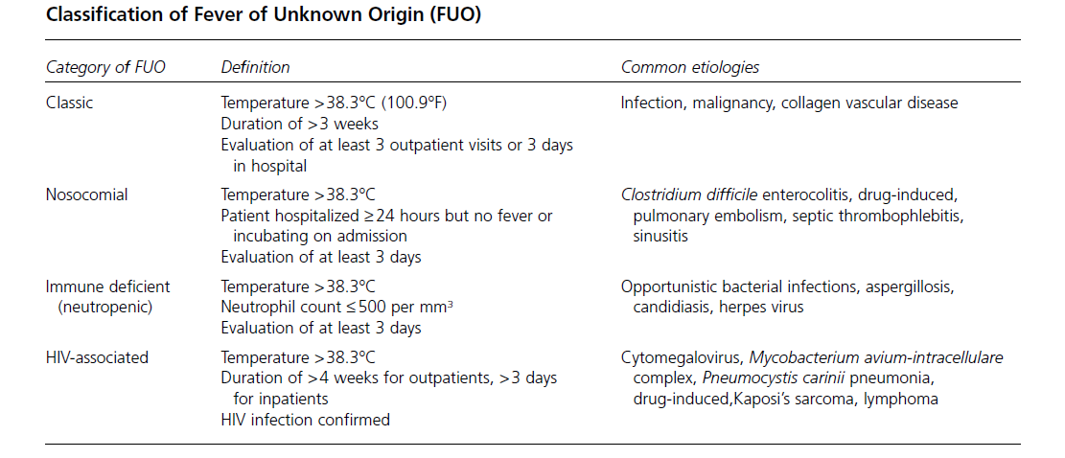
Κατηγορίες FUO

Slide 31
Έχει η ασθενής FUO;
Ελάχιστες προϋποθέσεις
Ιστορικό
Κλινική εξέταση
Καλλιέργειες αίματος (τουλάχιστον 3 από διαφορετικές φλεβοκεντήσεις που έχουν ληφθεί μακράν χορηγήσης αντιβιοτικών)
Γενική εξέταση αίματος
Συνήθης βιοχημικός έλεγχος, συμπεριλαμβανομένων ηπατικών ενζύμων και χολερυθρίνης
Δείκτες ηπατίτιδας
Γενική και καλλιέργεια ούρων
Ακτινογραφία θώρακος

Slide 32
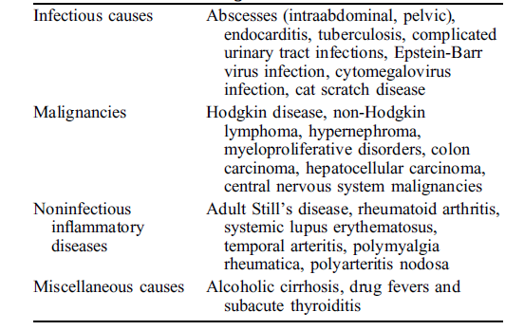
Συχνότερα αίτια κλασσικού FUO

Slide 33
Φαρμακευτικός πυρετός
Αντιβιοτικά (σουλφοναμίδες, πενικιλλίνες, νιτροφουραντοΐνη, βανκομυκίνη, ανθελονοσιακά, ισονιαζίδη)
Η1 και Η2 αναστολείς
Αντιεπιληπτικά (βαρβιτουρικά και φαινυτοΐνη)
Ιωδιούχα - αλλοπουρινόλη
Μη στεροειδή αντιφλεγμονώδη (& σαλικυλικά)
Αντιυπερτασικά (καπτοπρίλη, υδραλαζίνη, μεθυλντόπα)
Αντιαρρυθμικά (προκαϊναμίδη, κινιδίνη)
Αντιθυρεοειδικά

Slide 34
Φαρμακευτικός πυρετός
Μόνο το 25% των περιπτώσεων φαρμακευτικού πυρετού συνοδεύεται από ηωσινοφιλία και
εξάνθημα

Slide 35
Βασικές αρχές προσέγγισης ασθενών με FUO
Προσεκτικό ιστορικό
Ενδελεχής φυσική εξέταση
Συχνή επανεκτίμηση (διαφορετικό ιατρικό προσωπικό)
΄Ατυπα συμπτώματα συχνών νοσημάτων ≠ συνήθη συμπτώματα σπάνιων νοσημάτων

Slide 36
Η μορφή του πυρετού
Η ένταση και ο τύπος του πυρετού, καθώς και η ανταπόκριση στα αντιπυρετικά σπάνια είναι διαγνωστικά
Pel-Ebstein: νόσος Hodgkin
Κυματοειδής: βρουκέλλωση
Τριταίος και τεταρταίος: ελονοσία
Διαλείπων αμφημερινός πυρετός : φυματίωση
Διπλός αμφημερινός: λεϊσμανίαση
Notes:
the course of the fever curve may be helpful in determining whether the disease is escalating or waning.

Slide 37
Ορολογικές δοκιμασίες
Θα πρέπει να είναι κατευθυνόμενες
Να γίνονται με σύνεση και να μην υπερεκτιμώνται
Πολλές από αυτές δεν είναι παθογνωμονικές (ψευδώς θετικές)
Συνεκτίμηση με τα κλινικά και επιδημιολογικά δεδομένα

Slide 38
Τριψήφια ΤΚΕ σε ασθενείς με FUO
ΤΚΕ: χαμηλή ειδικότητα
ΤΚΕ> 100 mm/h (Ν=263)
Νεοπλασία (58%) : λέμφωμα, μυέλωμα ή μεταστατικός καρκίνος εντέρου ή μαστού
Στο υπόλοιπο 25% των περιπτώσεων οφειλόταν σε λοιμώξεις (π.χ ενδοκαρδίτιδα) ή φλεγμονώδεις νόσους (π.χ ρευματοειδής αρθρίτιδα, κροταφική αρτηριίτιδα)
Notes:
drug hypersensitivity reactions, thrombophlebitis, and renal disease, particularly the nephrotic syndrome

Slide 39
Υψηλή ΤΚΕ σε ασθενείς με FUO
Αντιδράσεις υπερευαισθησίας σε φάρμακα, θρομβοφλεβίτιδα, νεφρική νόσος (νεφρωσικό σύνδρομο)
Αρκετοί ασθενείς με κροταφική αρτηριίτιδα έχουν φυσιολογική ΤΚΕ

Slide 40
Προκαλσιτονίνη (PCT)
Πρόδρομο πεπτίδιο της καλσιτονίνης, 116 αμινοξέα
Παράγεται από τα παραθυλακιώδη κύτταρα του θυρεοειδούς αδένα και τα νευροενδοκρινικά κύτταρα του εντέρου και του πνεύμονα
Ομοιοστασία του Ca⁺⁺ και άλλες διεργασίες
Πρωτεΐνη οξείας φάσης σε φλεγμονώδη ερεθίσματα, κυρίως βακτηριακής προέλευσης (βακτηριακές ενδοτοξίνες, φλεγμονώδεις κυτταροκίνες)
Μικρότερη αύξηση επιπέδων PCT σε ιογενείς και εντοπισμένες βακτηριακές λοιμώξεις, αποστήματα και άλλες φλεγμονώδεις διεργασίες
Σε σήψη τα υψηλά επίπεδα PCT συσχετίζονται με υψηλότερο κίνδυνο εξέλιξης σε βαριά σήψη και σηπτικό σοκ, καθώς και με χειρότερη επιβίωση
Τα επίπεδά της ελαττώνονται με την επιτυχή θεραπεία της βακτηριακής λοίμωξης ή της σοβαρής μη λοιμώδους φλεγμονώδους διεργασίας. Η επίμονη αύξηση ή νέα αύξησή της απαιτεί έλεγχο για δευτεροπαθή λοίμωξη.
Notes:
Δεν φαίνεται να προσδένεται σε ειδικούς υποδοχείς

Slide 41
Πού βοηθάει η μέτρησή της?
Διάγνωση και διαστρωμάτωση κινδύνου στη βακτηριακή σήψη
Διαφορική διάγνωση βακτηριακής-ιογενούς λοίμωξης (μηνιγγίτιδα)
Παρακολούθηση θεραπευτικής ανταπόκρισης στην αντιβιοτική αγωγή-ελάττωση έκθεσης στα αντιβιοτικά
Διάγνωση συστηματικής δευτερογενούς λοίμωξης μετά από χειρουργείο και σε βαριά τραύματα, εγκαύματα ή πολυοργανική ανεπάρκεια
Διάγνωση επιμολυσμένων νεκρωτικών ιστών και συστηματικών επιπλοκών στην οξεία παγκρεατίτιδα

Slide 42
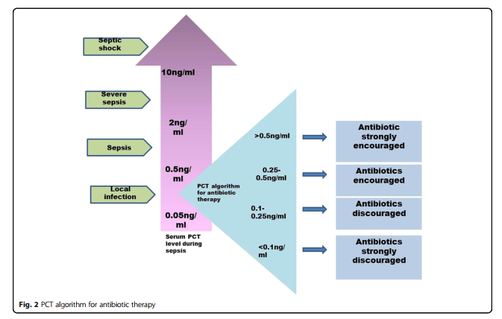

Slide 43
Προκαλσιτονίνη και FUO
Δεν έχει σαφή ρόλο στη διάκριση μεταξύ βακτηριακής λοίμωξης και άλλων αιτίων FUO, οπότε ΔΕΝ συστήνεται στην εκτίμηση των ασθενών με FUO
Notes:
Δεν φαίνεται να προσδένεται σε ειδικούς υποδοχείς

Slide 44
Υπερηχογράφημα
Χρήσιμο για την αποκάλυψη παθολογίας στους νεφρούς και το ήπαρ/χοληφόρα
Εν τω βάθει φλεβική θρόμβωση
Υπερηχογράφημα καρδιάς σε υποψία ενδοκαρδίτιδας ή μυξώματος κόλπου

Slide 45
CT θώρακα-κοιλιάς
Αποστήματα
Αιματώματα
Διογκωμένοι λεμφαδένες στο μεσοθωράκιο (λέμφωμα, σαρκοείδωση, TBC) ή την κοιλιά
(λέμφωμα, κοκκιωματώδης νόσος)
Μικροί όζοι πνεύμονα: κακοήθεια ή λοίμωξη (TBC, μύκητες, νοκάρδια)

Slide 46
MRI
Μεγαλύτερη ευαισθησία για τη διάγνωση επισκληριδίου αποστήματος και αγγειιτίδων

Slide 47
Ραδιοϊσοτοπικός έλεγχος
(Tc99, Ga67, In111, PET)
Μπορεί να χρησιμεύσει για την αναζήτηση βακτηριακής λοίμωξης ή την εξακρίβωση εντοπισμένης φλεγμονώδους διεργασίας ή νεοπλασίας
Όταν ο απεικονιστικός έλεγχος με CT είναι αρνητικός και απαιτείται ολόσωμο screening

Slide 48
The Netherlands FUO Study (n=167)
 | Helpful (%) | False positive(%)
Chest x-ray | 8 | 11
Chest CT | 20 | 17
Abdominal CT | 20 | 28
PET scan | 33 | 14

Slide 49
Eπεμβατικές διαγνωστικές μέθοδοι
Βρογχοσκόπηση
ONΠ
Βιοψίες (λεμφαδένα, δέρματος, κροταφικής αρτηρίας, υπεζωκότα, περικαρδίου)
Βιοψία ήπατος σε διαταραγμένη ηπατική βιολογία: οδηγεί σε διάγνωση στο 15% των περιπτώσεων (κοκκιωματώδης νόσος, κεγχροειδής TBC, λέμφωμα)
Οστεομυελική βιοψία
Ερευνητική λαπαρoτομία

Slide 50
Διάγνωση?
Στο 10-50% των ασθενών δεν τίθεται οριστική αιτιολογική διάγνωση
Στο 75% αυτών των περιπτώσεων ο πυρετός υφίεται αυτόματα
Στο 15% με την πάροδο του χρόνου η υποκείμενη νόσος εκδηλώνεται πλέον με την κλασική της μορφή
Τα περισσότερα από τα περιστατικά στα οποία δεν τίθεται διάγνωση έχουν πολύ καλή πρόγνωση

Slide 51
Συμπεράσματα-μηνύματα
FUO: πρόκληση για τον κλινικό ιατρό
Σημασία ιστορικού, φυσικής εξέτασης
Άτυπη εικόνα συχνών νοσημάτων
Θεραπευτικά διλήμματα/προβλήματα εξαιτίας συνυπάρχοντων νοσημάτων-συνεργασία ειδικοτήτων

Slide 52
ΕΥΧΑΡΙΣΤΩ ΓΙΑ ΤΗΝ ΠΡΟΣΟΧΗ ΣΑΣ

